Slide 1
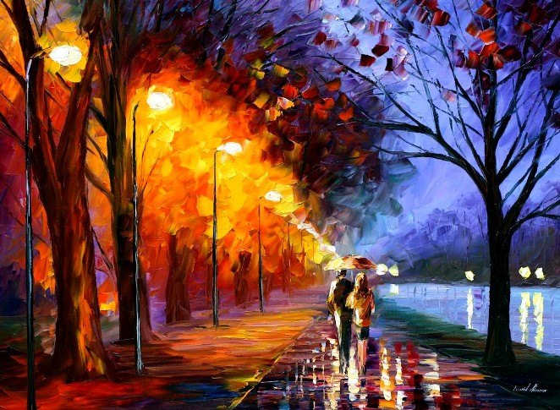
Колорит – душа живописи
Изобразительное искусство, 2 класс
Урок 27
Notes:
Художник Леонид Афремов

Slide 2
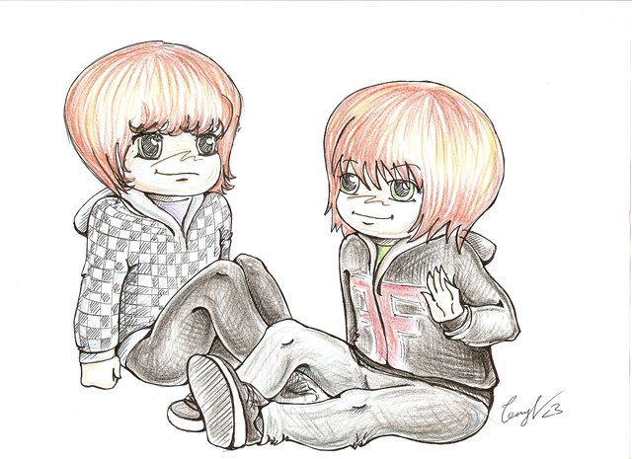

Slide 3
Как художнику удалось разрешить спор двух братьев?
Как вы думаете, эти картины были одинаковые?
Что удалось передать художнику в одной и другой картинах?

Slide 4
Формулирование проблемы
Как художникам удаётся передавать прохладу или тепло в своих произведениях?
Возможны и другие варианты проблемного вопроса

Slide 5
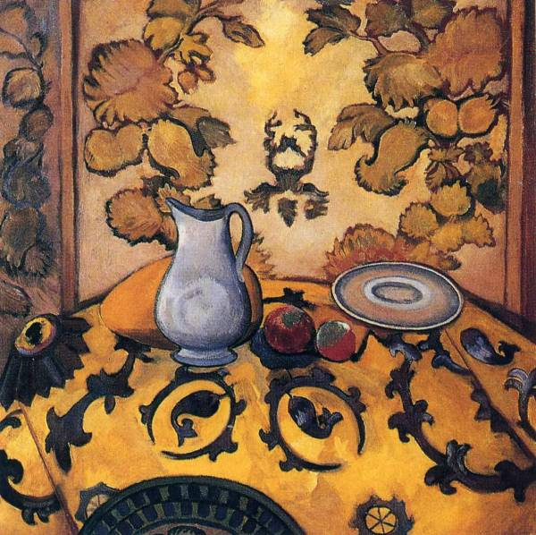
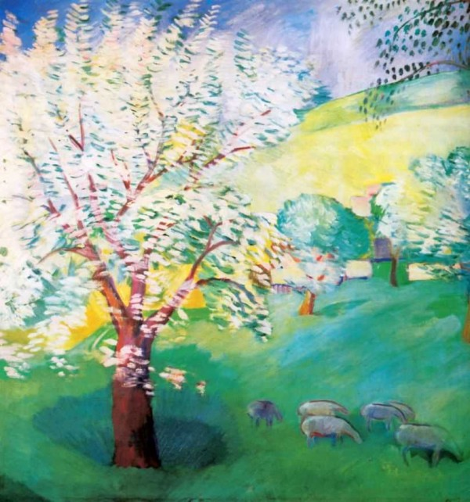
Чем отличаются эти картины?
А теперь скажите, от какой картины веет теплом, а от какой – прохладой?
Notes:
Павел Кузнецов «Натюрморт», «Весна в Крыму»

Slide 6
Работаем с текстом
До чтения:
– Прочитайте заголовок текста, выделенные слова и скажите, о чём будет текст?
– Предположите, что такое колорит.

Slide 7
Колорит – душа живописи
Слово колорит произошло от латинского слова «color» - «цвет». Обозначает оно соотношение цветов в картине – самое главное в живописном произведении. Ведь, как ты уже знаешь, именно в соотношении цветов скрыта тайна воздействия живописи на зрителя.
Колорит может быть теплым (если картина написана в теплых тонах) или холодным (если в ней преобладают холодные оттенки).

Slide 8
Поиск решения проблемы
Рассмотрите натюрморт Павла Кузнецова и определите в каком колорите она написана?
Какие цвета использует художник, чтобы получить теплый колорит?

Slide 9
Поиск решения проблемы
Какие цвета использует художник, чтобы получить холодный колорит?
Рассмотрите пейзаж Павла Кузнецова и определите в каком колорите она написана?

Slide 10
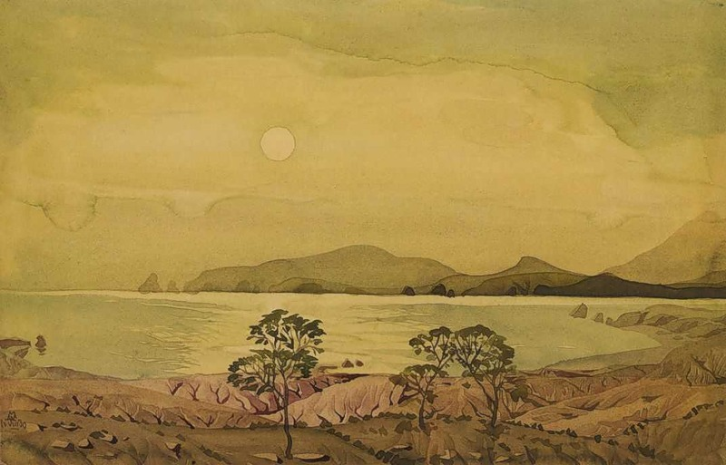
Обратите внимание на картину М. Волошина. Какую особенность колорита вы замечаете?
Notes:
М. Волошин

Slide 11
Выражение решения проблемы
Как художникам удаётся передавать прохладу или тепло в своих произведениях?

Slide 12
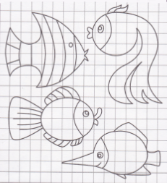
Продуктивное задание
Выполните рисунок рыбки в теплом или холодном колорите

Slide 13
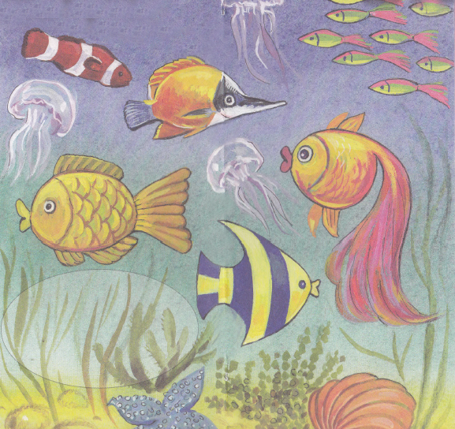
Продуктивное задание

Slide 14
Рефлексия
Оцените свою работу на уроке:
– Что тебе нужно было сделать?
– Задание выполнено в полном объёме? Без ошибок?
– Ты выполнил работу самостоятельно или с помощью? С чьей?
– Как бы ты оценил свою работу?

Slide 15
Домашнее задание
Принести альбом, карандаш, гуашь, кисти № 2, 6, Рабочую тетрадь.

